Slide 1

Liceum Ogólnokształcące Mistrzostwa Sportowego im. Poznańskich Olimpijczyków
OSIĄGNIĘCIA
UCZNIÓW – ZAWODNIKÓW
ROK SZKOLNY
2019/2020

Slide 2
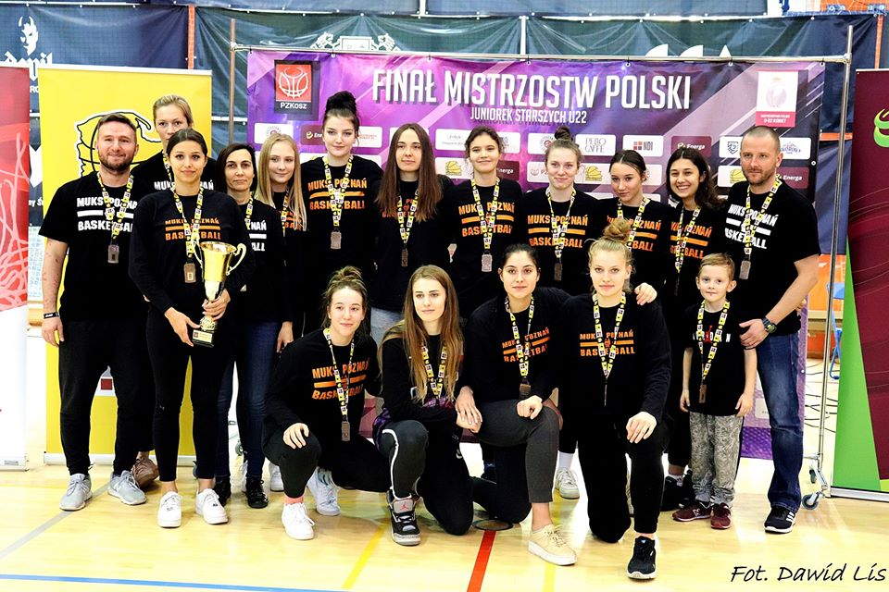
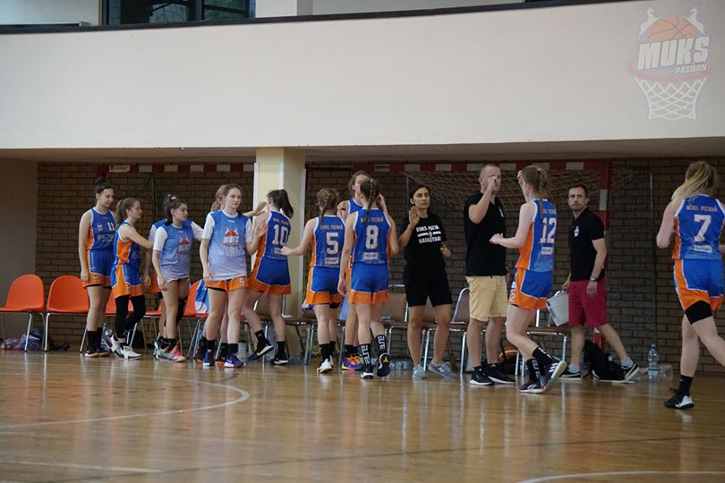
KOSZYKÓWKA DAMSKA

Slide 3
- I MSC w Wielkopolskiej Lidze Kadetek oraz awans do Finału Mistrzostw Polski U-16, które odbędą się w dniach 15-20.09.2020 w Żyrardowie (uczennice I klasy)
- CZERWIEC 2020 - awans do Finałów Mistrzostw Polski U-18, które odbędą się w dniach 1-6.09.2020 w Gdańsku - Gdyni ( uczennice LOMS)
- Reprezentacja Polski U-16 - Justkowiak , Malchrowicz, Batura, Piotrowska,Ignerska
-Reprezentacja Polski U-15 - Ignerska , Burzyńska, Przybylska
- I LIGA CENTRALNA -5 MSC W POLSCE- m.in. zaw. LOMS - maturzystki, II lLOMS
-Finał Mistrzostw Polski U-22 - 4 msc.- Luty 2020 - maturzystki LOMS, II KL.LOMS,
I kl. - Ignerska Kornelia
- Women"s Skill Challenge - sierpień 2020 - awans do Turnieju Finałowego Mistrzostw ŚWIATA -Marta Masłowska , Natalia Juskowiak - uczennice LOMS.
- finał Mistrzostw Polski w grze 3x3 - Gdańsk - sierpień 2020 - U-17 - uczennice I kl.- Tomczak Agata, Sitek Maja, Szuba Aleksandra, Przybylska Zofia, Kasztelan Kornelia.

Slide 4
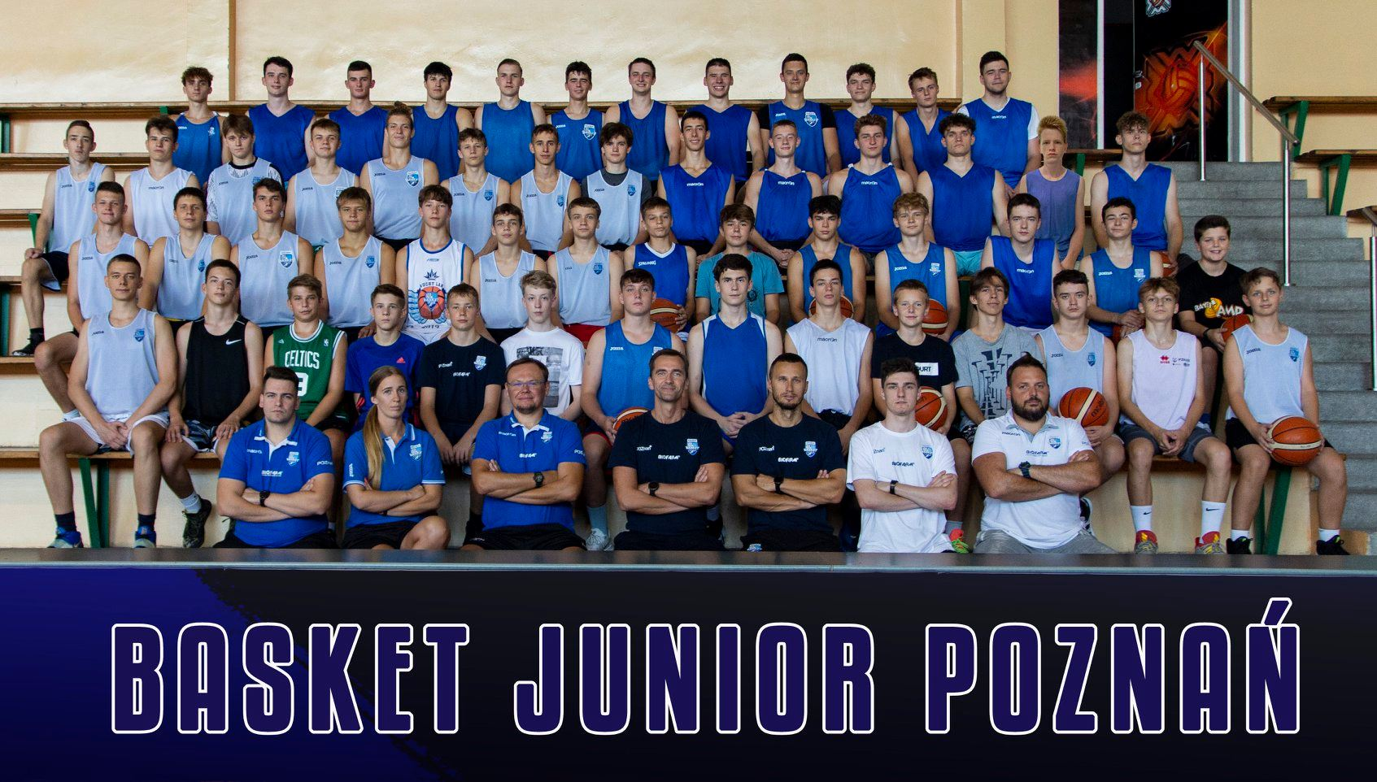

Slide 5
KOSZYKÓWKA MĘSKA
Powołania do Kadry Narodowej do lat 20
Aleksander Wiśniewski. Szymon Sobiech
Powołania do Kadry Narodowej do lat 16
Jakub Andrzejewski
Powołania do Kadry Narodowej do lat 15
Igor Urban
Powołania do Kadry Narodowej w koszykówce 3x3 do lat 18
Aleksander Wiśniewski, Szymon Sobiech, Ivo Maćkowiak
Podpisanie profesjonalnego kontraktu z klubem Ekstraklasy Mężczyzn GTK Gliwice
Aleksander Wiśniewski
Awans z zespołem Biofarm Basket Junior Poznań do Finałów Mistrzostw Polski do lat 18 (Lublin 8-13.09.2020)
Burzyński Igor, Jakubiak Jan, Jakubiak Mateusz, Jaroszewski Krzysztof, Kardaś Dawid, Maćkowiak Ivo, Matera Patryk, Sobiech Szymon, Szajek Adrian, Wiśniewski Aleksander
Awans z zespołem Biofarm Basket Junior Poznań do Finałów Mistrzostw Polski do lat 16 (22-27.09.2020)
Andrzejewski Jakub, Dłużewski Jakub, Kaczyński Kajetan, Październy Kasper, Puchalski Marcin, Szczepański Olivier, Urban Igor, Eryk Wylegała,

Slide 6
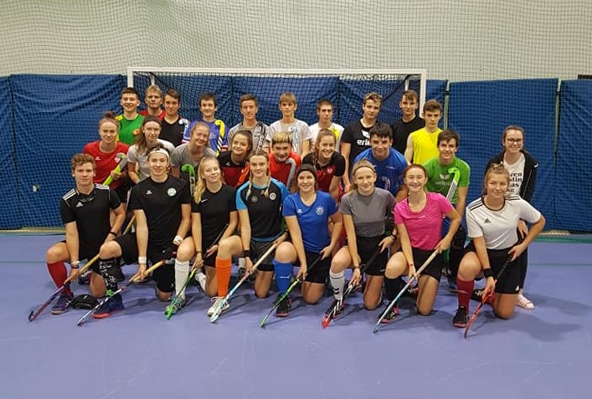
HOKEJ

Slide 7
SEZON HALOWY 2019/2020
MP Seniorów:
III miejsce AWF – Jakub Mazurkiewicz
MP Seniorek:
I miejsce Brzeziny -Dżesika Mazur,
II miejsce AZS PP – Wiktoria Brzezińska
III miejsce Ósemka – Natalia Oleś, Aleksandra Dymińska , Zuzanna Dzidowska, Wiktoria Garbarz.
MP Juniorów:
II miejsce- Siemianowiczanka - Dominik Turij, Kacper Witwicki, Tomasz Cyganiak.
MP Juniorek:
I miejsce Gąsawa - Luiza Hyla, Weronika Zacharzewska.
II miejsce Swarek – Marta Czujewicz, Zuzanna Schmidt

Slide 8
SEZON TRAWIASTY 2019/2020
MP Seniorek:
I miejsce – AZS PP -Wiktoria Brzezińska
II miejsce – Brzeziny – Dżesika Mazur, Natalia Jastrzębska
MP Juniorów:
II miejsce -Siemianowiczanka – Dominik Turij, Kacper Witwicki, Tomasz Cyganiak
III miejsce -AZS PP – Ignacy Blacha, Jakub Bieńkowski, Hubert Suszyński
MP Juniorek:
I miejsce -Gąsawa – Luiza Hyla, Weronika Zacharzewska
III miejsce -Brzeziny – Dżesika Mazur, Natalia Jastrzębska
Puchar Polski Seniorów:
AZS AWF – Jakub Mazurkiewicz

Slide 9
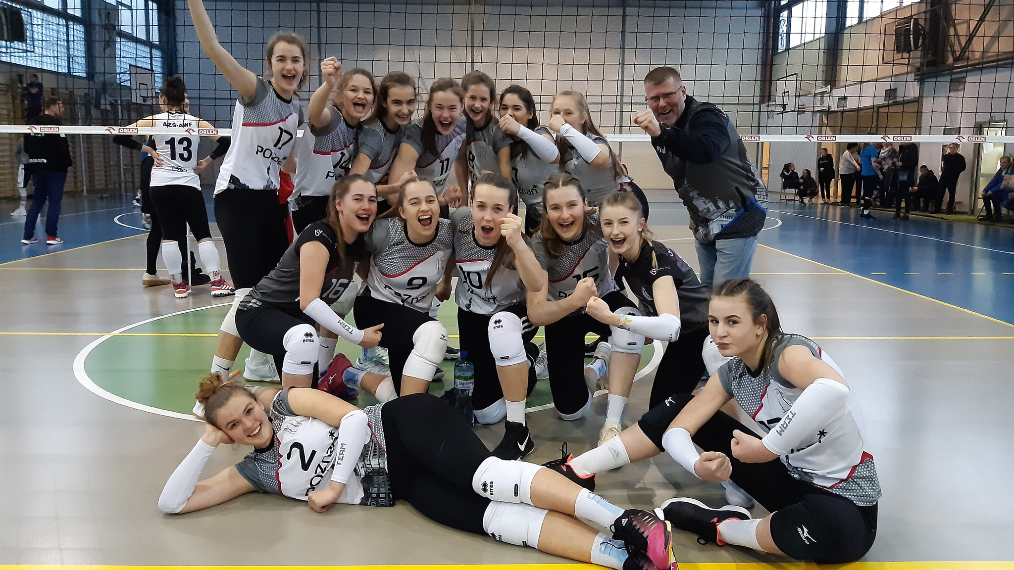
SIATKÓWKA

Slide 10
Zespół juniorek dotarł do półfinału Mistrzostw Polski, sklasyfikowany na 13 miejscu w Polsce
Zuzanna Adamek - Mistrzostwo Wielkopolski Juniorek w piłce plażowej, VI miejsce w Finale Mistrzostw Polski

Slide 11
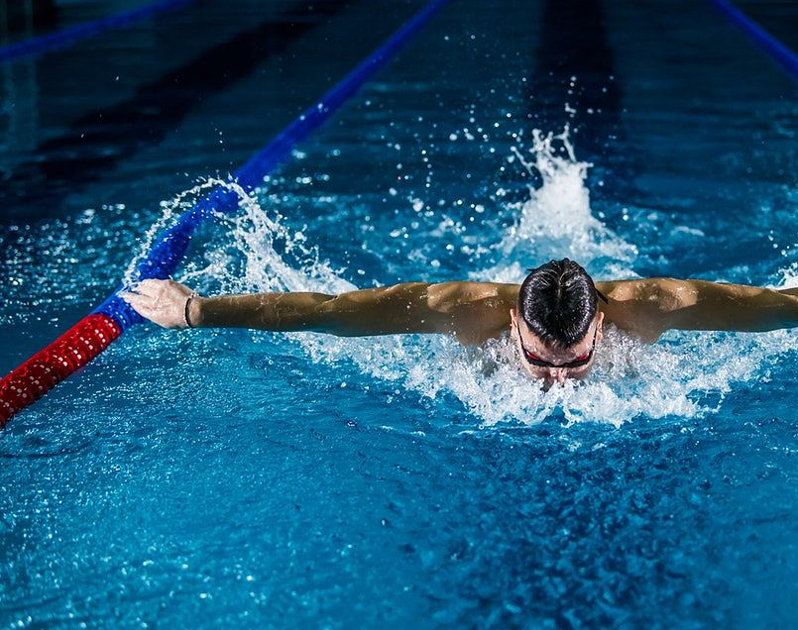
PŁYWANIE

Slide 12
PŁYWANIE
LP | NAZWISKO | Otwarcie Zesony na Termach Maltańskich | ZIMOWE MISTRZOSTWA OKRĘGU WIELKOPOLSKIEGO W PŁYWANIU | Mistrzostwa Polski Juniorów 15 letnich, 16 letnich oraz 17-18 letnich
1 | TYTUS DOPERAŁA | 6 miejsce 200 dowolnym 7 miejsce 100 dowolnym | 8 miejsce 50 dowolnym 5 miejsce 100 dowolnym | 7 miejsce 4x100 dowolnym 12 miejsce 4x100 zmiennym
2 | KRZYSZTOF MEYER | 6 miejsce 100 dowolnym 4 miejsce 50 grzbietowym | 11 miejsce 50 grzbietowy
3 | PAULA JANICKA | 9 miejsce 100 dowolnym 9 miejsce 200 dowolnym | 8 miejsce 100 dowolnym 7 miejsce 200 dowolnym | 14 miejsce 100 dowolnym 15 miejsce 200 dowolnym
4 | GABRIELA ŁAWRYNOWICZ |  | 4 miejsce 100 dowolnym 8 mieksce 50 motylkowym | 2 miejsce 4x200 dowolnym
5 | SONIA WIDERAK | 15 miejsce 100 dowolnym 7 miejsce 50 grzbietowym | 16 miejsce 100 dowolnym 5 miejsce 50 grzbietowym | 30 miejsce 50 grzbietowym 44 miejsce 100 dowolnym
6 | OLIVIER CICHOCKI | 1 miejsce 100 klasycznym 1 miejsce 200 klasycznym | 1 miejsce 50 klasycznym 1 miejsce 100 klasycznym 1 miejsce 200 klasycznym | 3 miejsce 100 klasycznym 2 miejsce 200 klasycznym
7 | TYTUS TRAFAS |  | 11 miejsce 50 dowolnym 7 miejsce 100 dowolnym | 10 miejsce 4x200 dowolnym 11 miejsce 4x100 zmiennym
8 | BIELEWICZ JAN | 10 miejsce 100 klasycznym 11 miejsce 200 dowolnym | 11 miejsce 100 klasycznym 11 miejsce 200 dowolnym | 20 miejsce 100 dowlnym
9 | WYSOCKI PIOTR | 5 miejsce 200 dowolnym 4 miejsce 100 motylkowym | 13 miejsce 100 dowolnym 8 miejsce 100 motylkowym | 10 miejsce 4x200 dowolnym 11 miejsce 4x100 zmiennym
10 | DEREK SZYMON | 16 miejsce 100 dowolnym 16 miejsce 200 dowolnym | 19 miejsce 100 dowolnym 19 miejsce 200 dowolnym | 10 miejsce 4x200 dowolnym 12 miejsce 4x100 dowolnym

Slide 13
11 | CELMER WIKTORIA | 3 miejsce 200 dowolnym 3 miejsce 100 zmiennym | 1 miejsce 400 dowolnym 2 miejsce 200 dowolnym | 2 miejsce 200 dowolnym 3 miejsce 50 motylkowy 2 miejsce 4x100 dowolnym 2 miejsce 4x100 dowolnym
12 | MATYSIAK KACPER | 5 miejsce 200 dowolnym 5 miejsce 100 grzbietowym | 4 miejsce 200 zmiennym 4 miejsce 400 zmiennym | 7 miejsce 4x100 dowolnym 7 miejsce 200 grzbietowym
13 | BARANOWSKA MARTYNA | 5 miejsce 100 dowolnym 5 miejsce 100 dowolnym | 4 miejsce 100 dowolnym 4 miejsce 50 grzbietowym | 2 miejsce 4x100 dowolnym 2 miejsce 4x200 dowolnym
14 | MAKOWSKI DOMINIK | 9 miejsce 100 dowolnym 12 miejsce 50 dowolnym | 14 miejsce 50 dowolnym 12 miejsce 100 dowolnym | 7 miejsce 4x100 dowolnym 12 miejsce 4x100 zmiennym
15 | SZUKAŁA KRZYSZTOF | 4 miejsce 100 klasycznym 5 miejsce 50 klasycznym | 20 miejsce 50 dowolnym | 7 miejsce 4x100 dowolnym 12 miejsce 4x100 zmiennym
16 | DUDEK KACPER | 5 miejsce 100 dowolnym 1 miejsce 200 dowolnym | 12 miejsce 50 dowolnym 4 miejsce 100 dowolnym 2 miejsce 200 dowolnym | 7 miejsce 4x100 dowolnym 12 miejsce 4x100 zmiennym
17 | KUBIAK NORBERT | 2 miejsce 100 motylkowy 2 miejsce 200 zmiennym | 1 miejsce 400 zmiennym 2 miejsce 200 zmiennym | 7 miejsce 400 zm
18 | ZIELIŃSKI PATRYK | miejsce 100 dowolnym 2 miejsce 50 dowolnym | 4 miejsce 50 dowolnym 2 2 miejsce 100 dowolnym | 10 miejsce 4x50 zmiennym 20 miejsce 100 dowolnym
19 | ŁANGOWSKI MACIEJ | 2 miejsce 100 dowolnym 1 miejsce 50 dowolnym | 2 miejsce 50 dowolnym 1 miejsce 100 dowolnym 1 miejsce 200 dowolnym | 10 miejsce 4x50 zmiennym 8 miejsce 50 dowolnym
20 | SZCZEPAŃSKA MARIA | 8 miejsce 100 dowolnym 7 miejsce 200 dowolnym | 2 miejsce 100 dowolnym 3 miejsce 200 dowolnym | 2 miejsce 4x100 dowolnym 2 miejsce 4x100 dowolnym
21 | CZECHYRA AGATA | 2 miejsce 100 grzbietowy 5 miejsce 200 dowolnym | 11 mieksce 100 dowolnym | 2 miejsce 4x100 dowolnym 2 miejsce 4x100 dowolnym

Slide 14
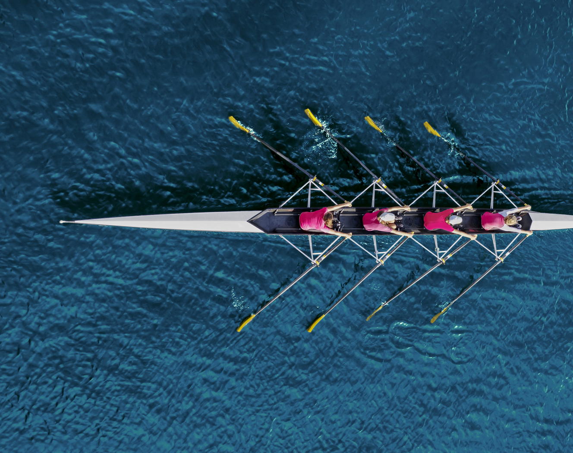
WIOŚLARSTWO

Slide 15
WIOŚLARSTWO
W SEZONIE 2020 ZAWODY ODBĘDĄ SIĘ DOPIERO WE WRZEŚNIU…

Slide 16
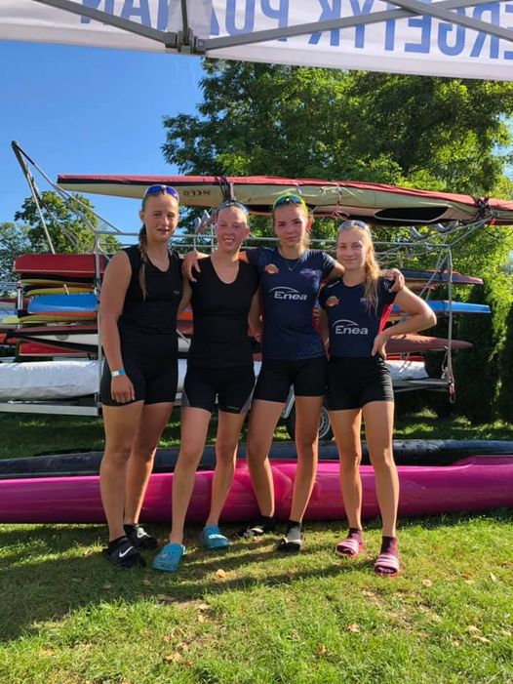
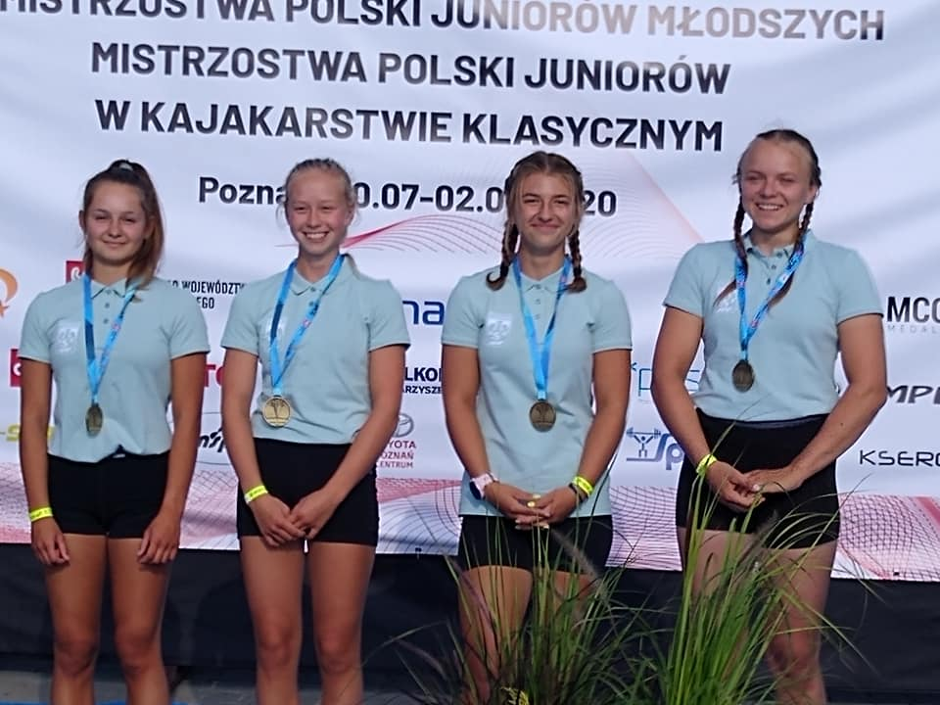
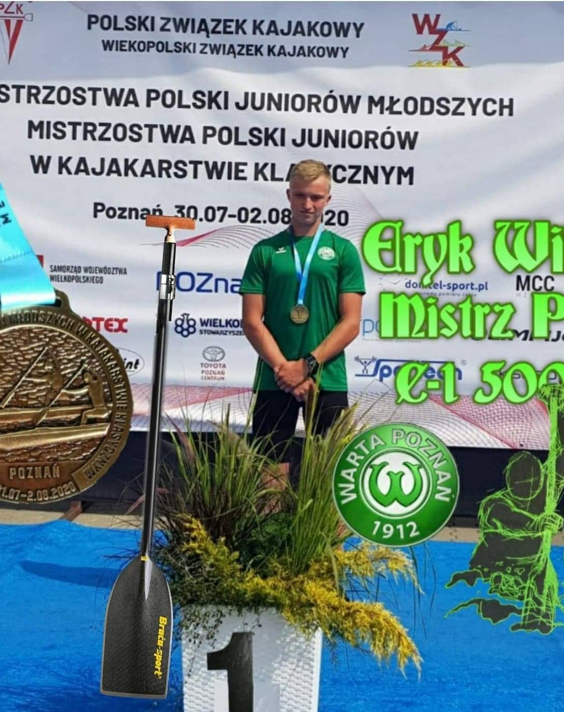
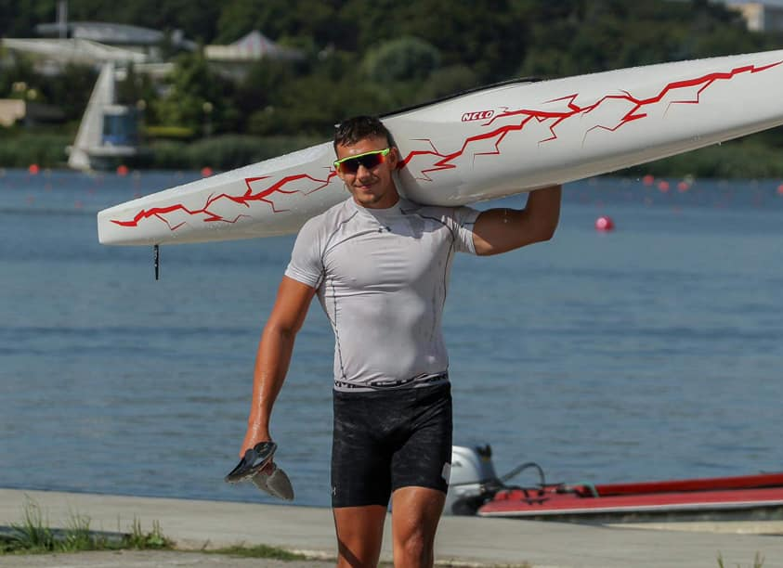
KAJAKARSTWO

Slide 17
Z powodu stanu epidemicznego w tym sezonie nie odbyły się niestety żadne zawody mistrzowskie o zasięgu międzynarodowym.
W kategoriach seniorsko-młodzieżowych najlepiej zaprezentowało się troje tegorocznych absolwentów naszej szkoły: Patrycja Mendelska, Jakub Stepun i Stanisław Szafraniec, którzy zdobyli medale zarówno w Mistrzostwach Polski Seniorów jak i Młodzieżowych Mistrzostwach Polski.
Ponadto Mistrzami Polski w prestiżowych konkurencjach indywidualnych zostało jeszcze troje zawodników: Karolina Seydlewicz, Piotr Kujawa i Eryk Wilga.
Na podkreślenie zasługuje fakt, że spośród 80 kajakarzy uczących się w naszej szkole, aż 34 zdobyło medale Mistrzostw Polski, co świadczy o tym, że z tego trudnego dla sportu tegorocznego stanu epidemicznego trenerzy i zawodnicy Liceum Ogólnokształcącego Mistrzostwa Sportowego wyszli na dzień dzisiejszy „obronną ręką”.

Slide 18

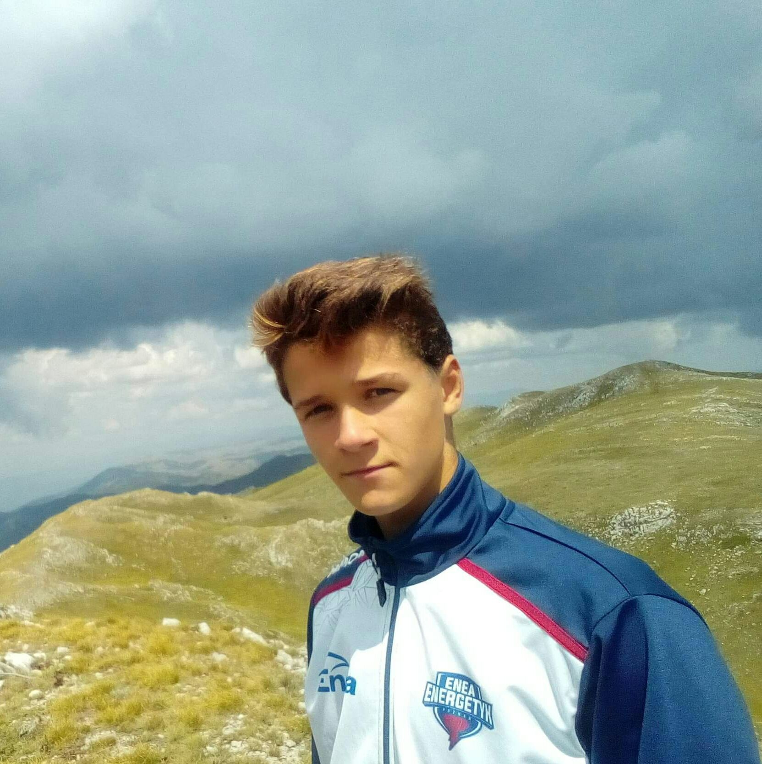
W kategoriach juniorów i juniorów młodszych niekwestionowanym liderem jest Jarosław Kajdanek wychowanek trenera Piotra Wojciechowskiego, który zdobył dwa złote medale w konkurencjach indywidualnych w czasie MP juniorów młodszych oraz w osadach K4 podczas MP seniorów, srebrny medal i MP młodzieżowców, brązowy medal.
https://www.facebook.com/piotr.wojciechowski.5283/videos/3530038860353086

